Slide 1
Арктика
Авторы: Тимофей Асташкин , Артём мецаев и Егор кузнецов

Slide 2
Флора и фауна
В Арктике произрастают карликовые кустарники, злаки, травы, лишайники и мхи. Низкие летние температуры обусловливают малое разнообразие видов и небольшие размеры растений. В Арктике нет деревьев, однако в тёплой её части нередко встречаются кустарники, достигающие двух метров в высоту, а осока, мхи и лишайники образуют толстую подстилку. Арктическая пустыня — самая северная из природных зон — практически лишена растительности; преобладают клеточные растения — мхи и лишайники, изредка встречаются такие травянистые растения, как полярный мак.
Арктика — место обитания целого ряда уникальных животных: овцебык, дикий северный олень, снежный баран, белый медведь. К травоядным обитателям тундры относятся: заяц — арктический беляк, лемминг, овцебык и дикий северный олень. Они являются пищей для песца и волка. Полярный медведь также является хищником, он предпочитает охотиться на морских животных со льда. Для холодных регионов эндемичны многие виды птиц и морских обитателей. Кроме того, в Арктике обитают росомахи, горностаи и длиннохвостые суслики.
Полярным летом в тундре гнездятся миллионы перелётных птиц. В морях Арктики обитают тюлени, моржи, а также несколько видов китообразных: усатые киты, нарвалы, косатки и белухи.
Изменение климата грозит многим животным Арктики полным исчезновением. В наибольшей опасности находятся белые медведи, так как при сокращении площади морского льда животные вынуждены переходить на побережье, где их кормовая база меньше. Для популяции взрослых самцов смертность от голода может вырасти с 3—6 % до 28—48 %, если продолжительность летнего сезона вырастет со 120 до 180 дней. Кроме того, шансы самки встретить партнёра в период размножения также зависят от площади морского льда и его фрагментации. Самцы ищут самок по их следам, и, по оценкам учёных, если эффективность поисков из-за рассеяния популяции по льду будет снижаться в четыре раза быстрее его площади, успешность спаривания снизится с 99 % до 72 %^{[3]}.

Slide 3
Бактерии
В январе 2019 года учеными были обнаружены бактерии, устойчивые к большинству антибиотиков. Устойчивость микроорганизмов появилась благодаря гену blaNDM-, который был обнаружен в 2008 году в Индии^{[4]}.

Slide 4
Рельеф
По особенностям рельефа в Арктике выделяют: шельф с островами материкового происхождения и прилегающими окраинами материков и Арктический бассейн. Область шельфа занята окраинными морями — Баренцевым, Карским, Лаптевых, Восточно-Сибирским и Чукотским. Рельеф суши российской Арктики преимущественно равнинный; местами, особенно на островах, гористый. Центральная часть — Арктический бассейн, область глубоководных котловин (до 5527 м) и подводных хребтов.
Высшая точка Арктики — гора Гунбьёрн (Гренландия).

Slide 5
Особенности
Особенности природы: низкий радиационный баланс, близкие к 0 °C средние температуры воздуха летних месяцев при отрицательной среднегодовой температуре, существование ледников и многолетнемёрзлых пород, преобладание тундровой растительности и арктических пустынь.
Средние температуры самого холодного зимнего месяца — января — колеблются от −2…−4 °C в южной части Арктического района до −25 °C на севере Баренцева моря, западе Гренландского моря, в морях Баффина и Чукотском и от −32…−36 °C; в Сибирском районе, на севере Канадского и в прилегающей к нему части Арктического бассейна до −45…−50 °C в центральной части Гренландии. Минимальные температуры в этих районах иногда снижаются до −55…−60 °C, только в Арктическом бассейне они не опускаются ниже −45…−50 °C. При прорывах глубоких циклонов температура иногда повышается до −2…−10 °C. Средние температуры июля в Арктическом бассейне — 0…−1 °C^{[2]}.
Ледовитость морских акваторий — около 11 млн км² зимой и около 8 млн км² летом.

Slide 6
Природные ресурсы
В Арктике содержится очень большое количество неразработанных энергоресурсов — нефти, урана, газа. Запасы нефти в Арктике (как на шельфе, так и на суше) оценивались в 2008 году Геологической службой США в 90 млрд баррелей^{[5]}. В соответствии с данными «Бритиш Петролеум», в 2017 году в мире ежегодно потреблялось около 620 млн баррелей нефти (исходя из усреднённого показателя 1,7 млн баррелей в день)^{[6]}. Таким образом, при существовавшем в 2017 году спросе на нефть, запасов Арктики хватило бы ещё на 145 лет.
Для России арктический шельф — одно из наиболее перспективных направлений для восполнения запасов углеводородного сырья. «Арктический шельф — крупный и до настоящего времени практически не использованный резерв нефтегазовой промышленности России, но без его освоения невозможно решить задачи Энергетической стратегии России до 2020 года»^{[7]}. Среди крупнейших газовых российских месторождений — Штокмановское, Русановское и Ленинградское, расположенные в западной Арктике.
Бывший глава компании ООО «Газпром нефть шельф» Александр Мандель заявил^{[когда?]} журналистам, что работы по добыче нефти начнутся в середине июля 2012 года. Первой на шельфе Арктики начала добычу «Газпром нефть»: нефть была получена в декабре 2013 года на Приразломном месторождении в Печорском море. Добыча ведётся с платформы «Приразломная» — она специально спроектирована для работы в Арктике. Платформа оснащена системой «нулевого сброса» — все отходы, в том числе буровые, вывозятся на берег или закачиваются в специальную поглощающую скважину. Платформа стоит на дне моря (глубина в районе месторождения — всего 20 метров), скважины находятся внутри основания платформы и надёжно изолированы от окружающей среды 3-метровыми бетонными стенами, которые покрыты сверхпрочной плакированной сталью. Первая арктическая нефть получила название Arctic oil (ARCO) и впервые была отгружена с Приразломного в апреле 2014 года^{[8]}.
Кроме компании «Газпром», лицензии на разработку нефтяных месторождений получила ОАО «Роснефть».
На нефтегазовые ресурсы Арктики также претендуют нефтяные компании Shell, BP, EXXON^{[9][10]}.
Добыча природных ресурсов в Арктике крайне сложна и опасна с точки зрения экологии. В условиях сурового климата Арктики вероятность аварийных ситуаций возрастает во много раз. Возможность ликвидации последствий разлива нефти, а также её эффективность осложняются многочисленными штормами с высокими волнами, густым туманом и многометровым льдом. Если авария произойдёт во время полярной ночи, которая длится здесь несколько месяцев, то работы по устранению последствий придётся проводить при пониженной освещённости. Ещё одна опасность — айсберги, столкновение с которыми может стать роковым для нефтедобывающей платформы. Для снижения риска такого столкновения выполняют буксировки айсбергов специальными судами^{[11][12]}.
Эксперты убеждены, что последствия крупного нефтяного разлива можно устранить лишь частично. Так, отставной адмирал службы береговой охраны Роджер Руф заявил следующее: «Разлившаяся нефть бесповоротно загрязняет воду. Нигде в мире не удаётся очистить поражённую воду более, чем на 3, 5 или 10 процентов, а тем более во льдах.»^{[13]}
Экологические организации, такие как «Гринпис» и Всемирный фонд дикой природы, протестуют против разработки нефтяных месторождений в Арктике. В 2012 году началась международная кампания «Защитим Арктику», которая призывает людей по всему миру подписать требование о моратории на добычу нефти в Арктике.

Slide 7
Изменение климата Арктики
Климат Арктики в течение последних 600 лет испытывал значительные колебания. За этот период времени произошло не менее трёх или четырёх значительных потеплений, вполне соизмеримых как по масштабам, так и по продолжительности со знаменитым «потеплением Арктики» первой половины XX века. Колебания климата в период, предшествующий эпохе инструментальных наблюдений, полностью определялись изменением естественных факторов и, в первую очередь, температурой воды в северной части Атлантики и интенсивностью Гольфстрима, характером атмосферной циркуляции. Учёные предсказывают чрезвычайно сильное потепление российской Арктики уже в 2030-х годах^{[14]}.
Над Арктикой появилась озоновая дыра рекордных размеров. Причиной этому являются запертые в районе Северного полюса массы холодного воздуха.^{[15]}

Slide 8
Арктические льды
Льды Арктики имеют огромное значение для климатической системы Земли. Ледяная шапка отражает солнечные лучи и таким образом не даёт планете перегреться. Кроме того, арктические льды играют большую роль в системах циркуляции воды в океанах.
Общая масса арктического льда, по сравнению с уровнем 1980-х годов, уменьшилась на 70 %^{[17]}. В сентябре 2012 года, по данным Гидрометцентра, площадь ледяной шапки достигла своего минимума за всё время наблюдения, составив 3346,2 тыс. км². Наиболее низких показателей достигли море Лаптевых, Восточно-Сибирское, Чукотское моря — 65 % от нормы. Также понизилась плотность льда^{[18]}. В 2013—2014 годах таяние льда происходило гораздо медленнее, был достигнут лишь минимум на уровне 5000-5100 тыс. км² (против 3346,2 в 2012)^{[19][20]}. Небольшое увеличение массы и площади льда в 2013—2014 годах не стоит считать изменением тенденции исчезновения ледовой шапки, однако скорость в этой тенденции оказалась гораздо медленнее прогнозов^{[21]}. Общие потери льда за 2003—2013 годы составили 4,9 %^{[22][23]}.
Необходимо учитывать, что и до начала спутниковых наблюдений (1979) также наблюдались очень малоледовитые периоды^{[24]}, один из которых в 1920—1940 годы также вызвал дискуссии о потеплении Арктики^{[25]}.
По данным американских ученых, исследовавших изменения климата во всех районах Арктики, в последние годы площадь ледяного покрова стремительно убывает. Согласно состоянию на 25 февраля 2015 года этот показатель составил 14,54 млн км². А за период 1981—2010 годов площадь льдов в Арктике в среднем была равна 15,64 млн км²^{[16]}.
Многие специалисты предполагают, что в XXI веке летом бо́льшая часть водного пространства Арктики будет полностью свободна ото льда, а это откроет новые перспективы для морской перевозки грузов.

Slide 9
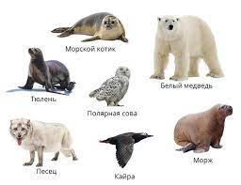
Картинки животных в Арктике

Slide 10
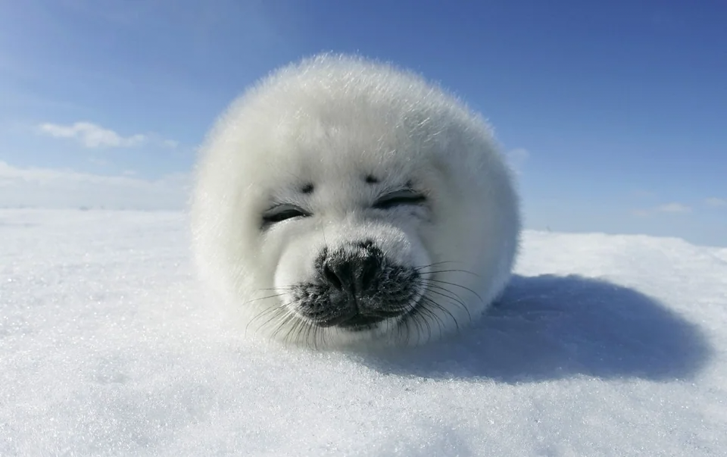
Спасибо за внимание! Этот морской котик оканчает призентацию

